Slide 1
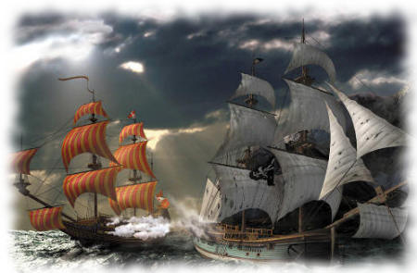
«Жизнь под флагом чести"
8 октября – день памяти
о Наваринском морском сражении
-

Slide 2
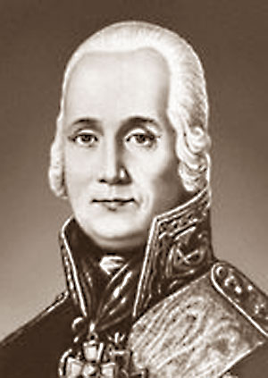
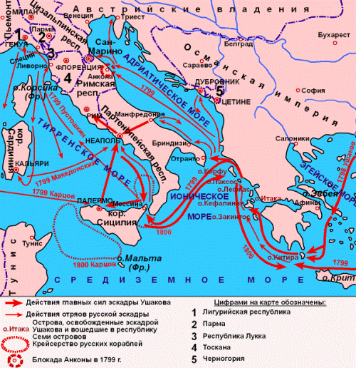
Федор Федорович Ушаков

Slide 3
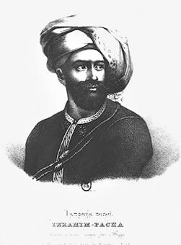

Slide 4
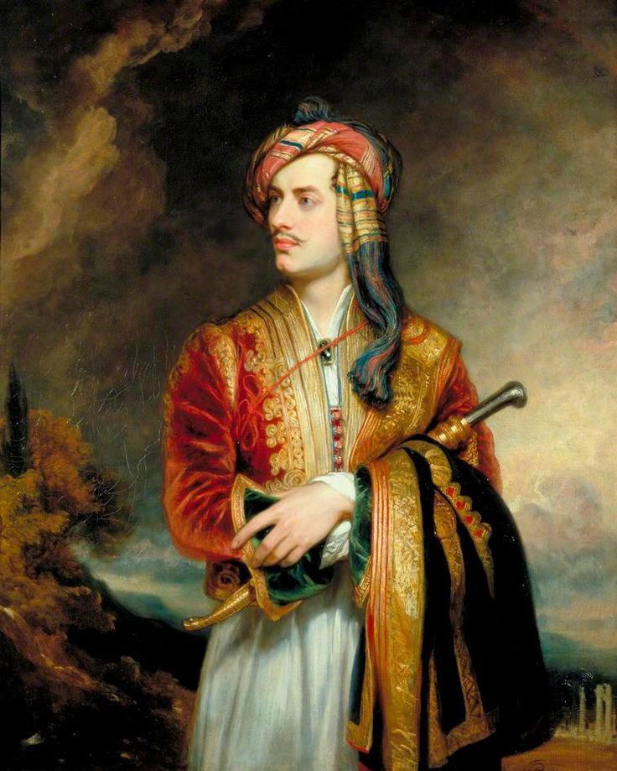
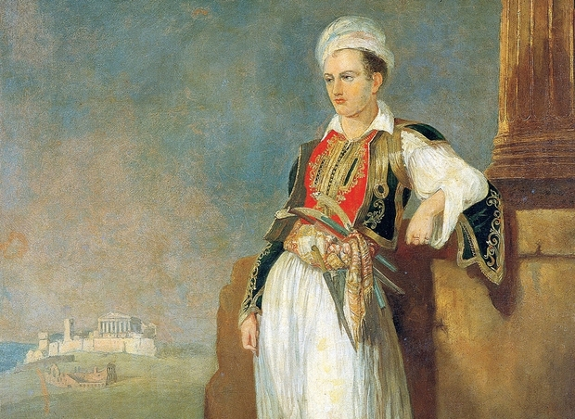
«Человек должен делать для общества больше, чем только писать стихи»
Лорд Байрон
Джордж Гордон Байрон
в греческом костюме

Slide 5
« Ибрагим–паша вторгся вглубь
Пелопоннеса, предавая всё огню и мечу, а греки, лишенные съестных и боевых припасов и денег, оказались накануне полного истребления»

Slide 6
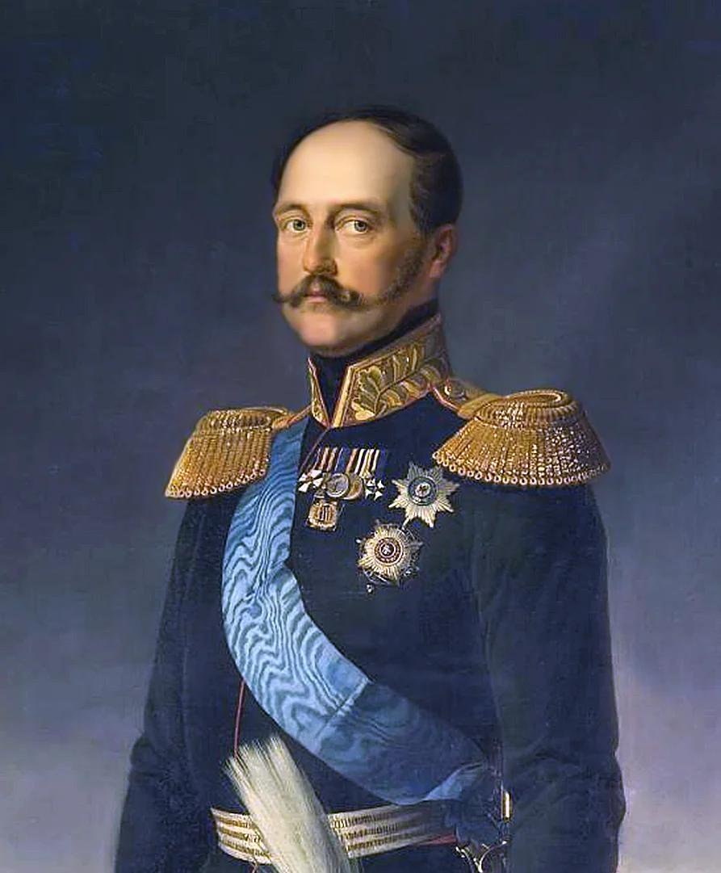
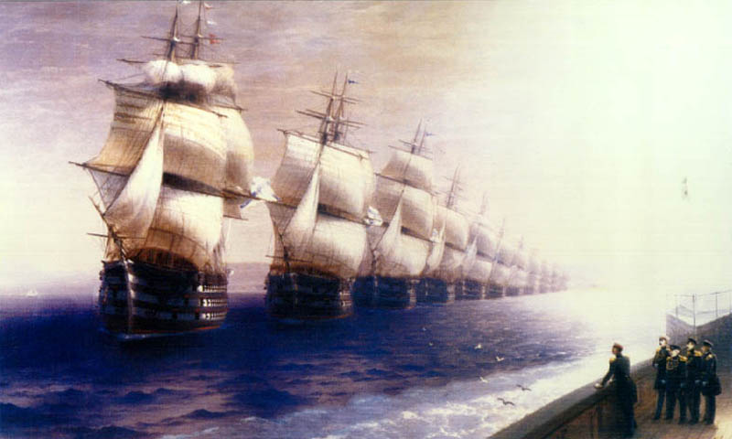
ФЛОТ НАКАНУНЕ СРАЖЕНИЯ
Император Николай І

Slide 7
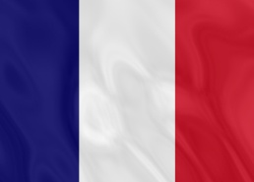
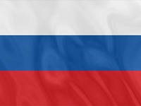
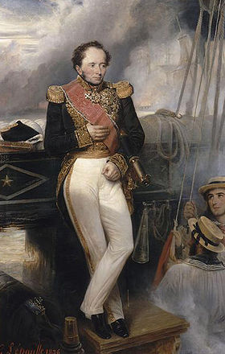
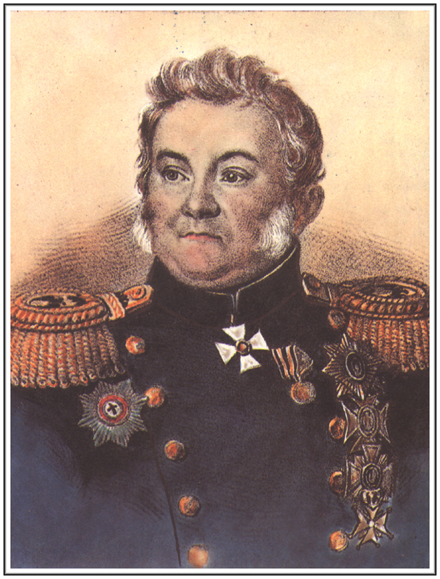
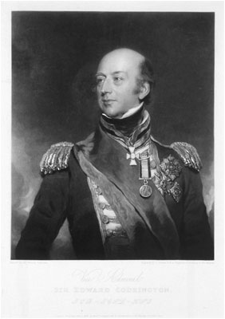
Андре де Риньи
Логин Петрович Гейден
Эдвард Кодрингтон

Slide 8
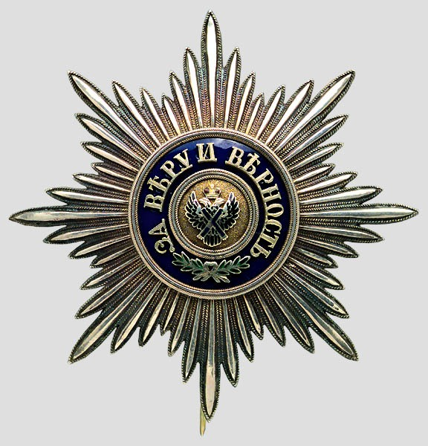
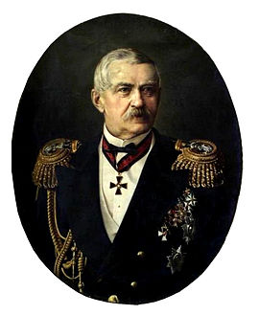
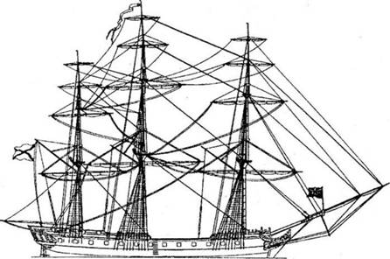
Логин Логинович Гейден-
участник Наваринского сражения
Фрегат «Константин»

Slide 9
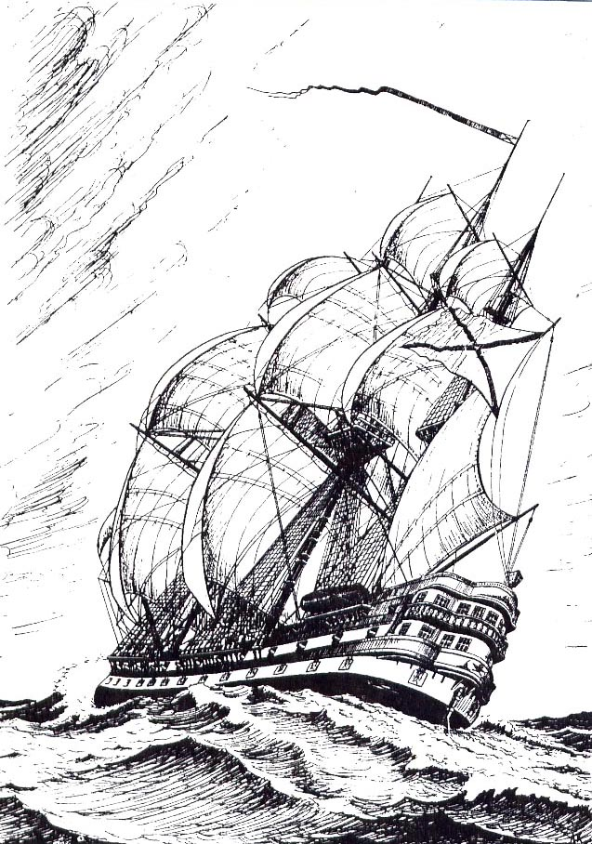
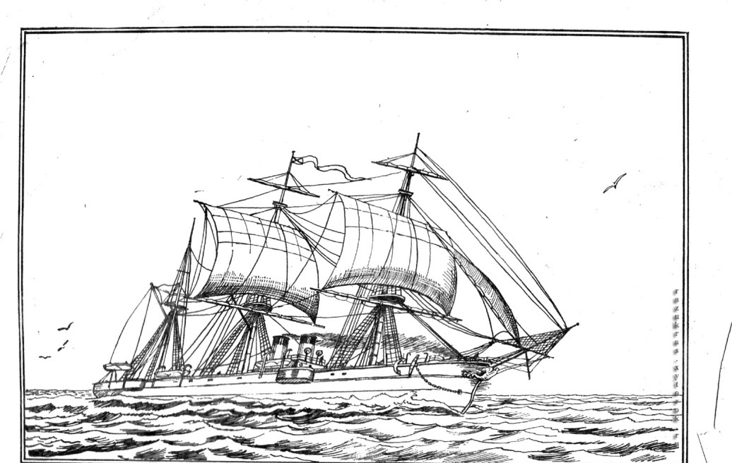
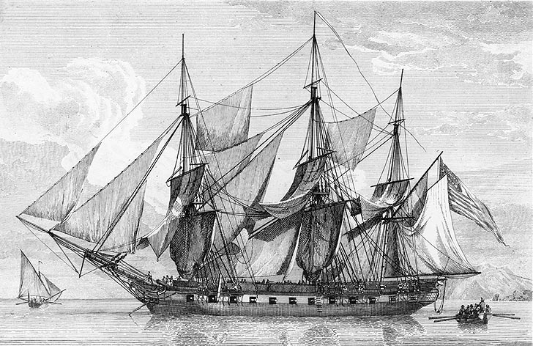
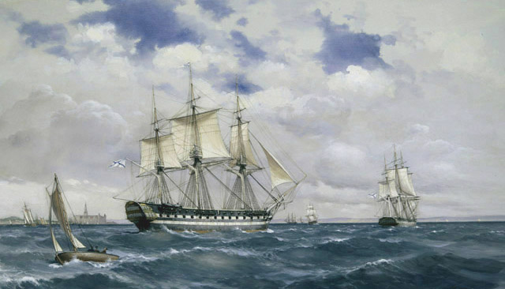
Корвет
Линейный корабль (Линкор)
Фрегат
Бриг

Slide 10
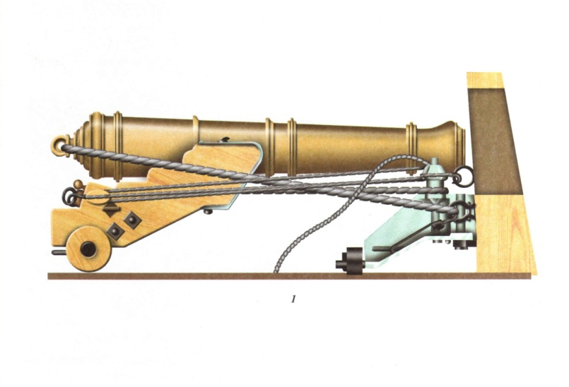
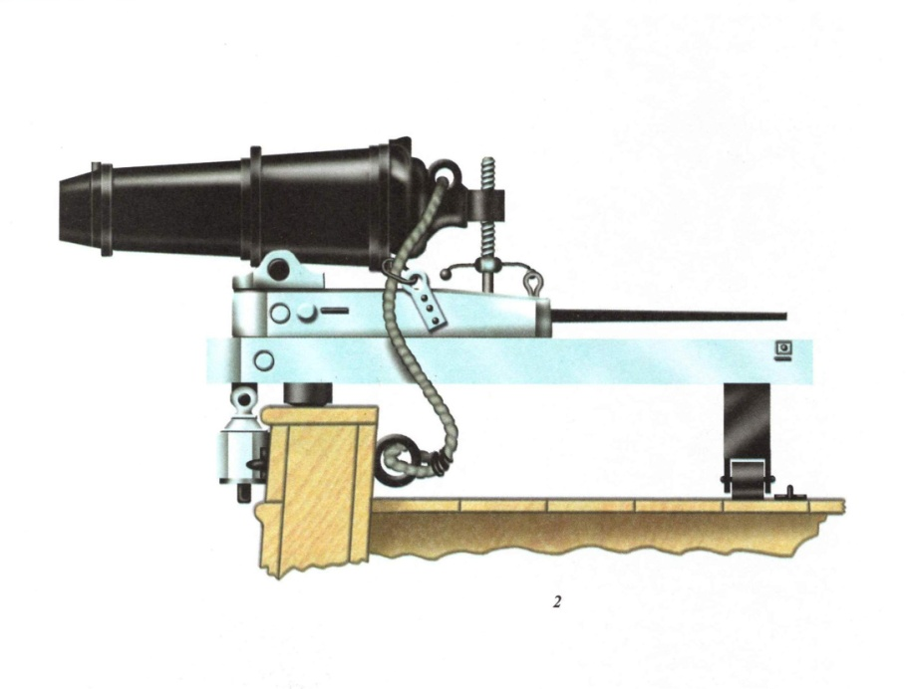
КОРАБЕЛЬНЫЕ ПУШЕЧНЫЕ ОРУДИЯ
ЕДИНОРОГ
КАРРОНАДА

Slide 11
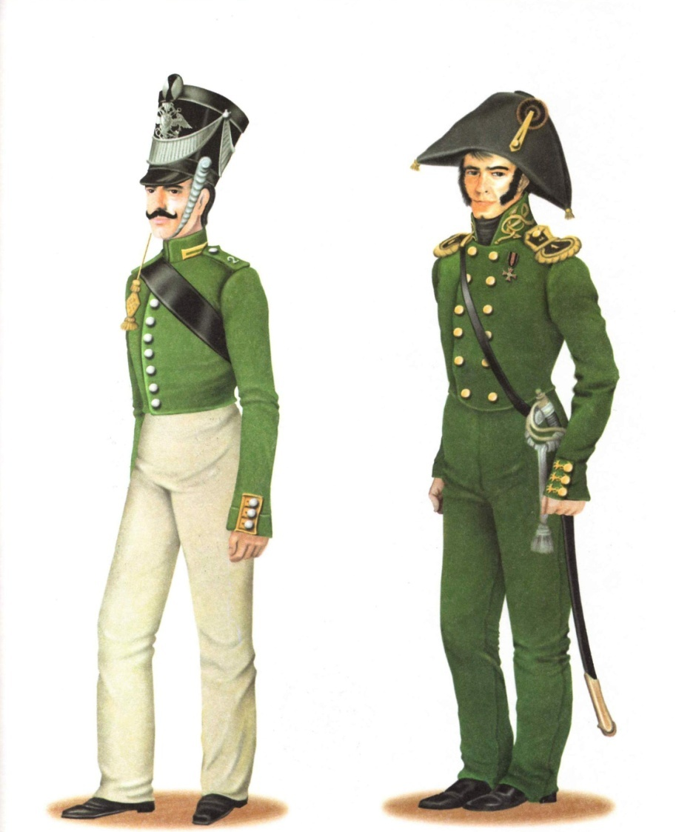
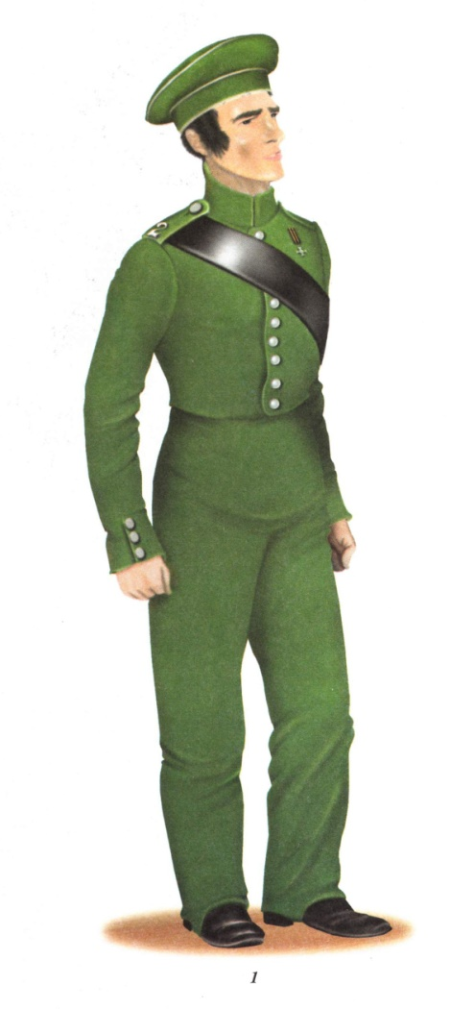
Морской костюм ХІХ века

Slide 12
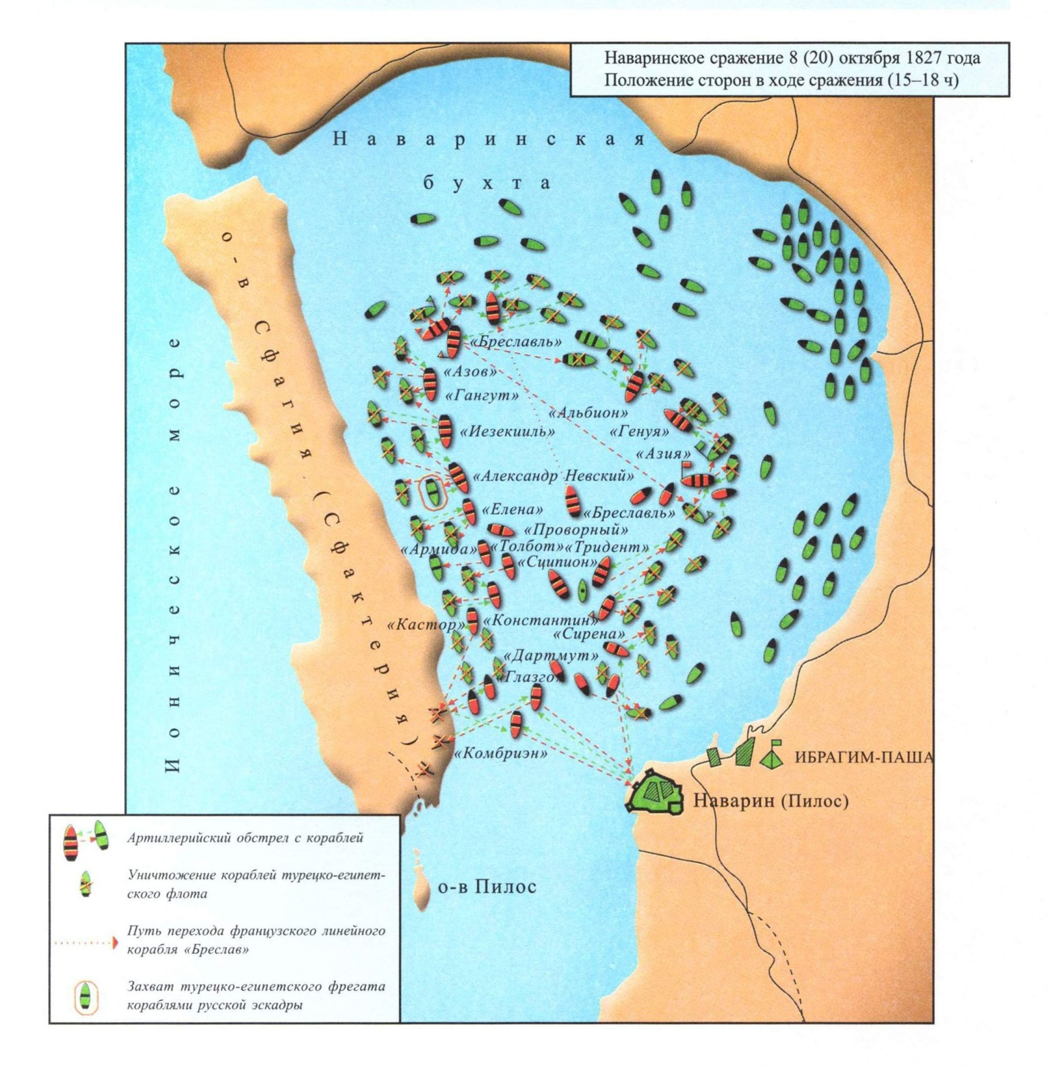

Slide 13
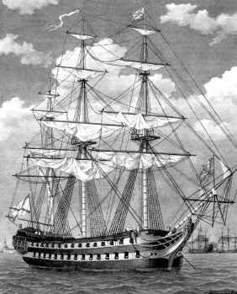
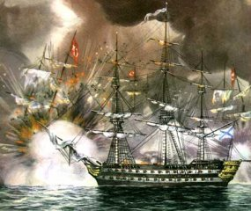
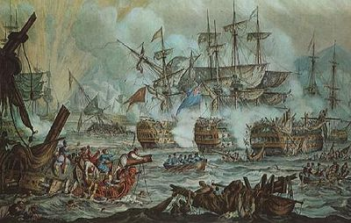
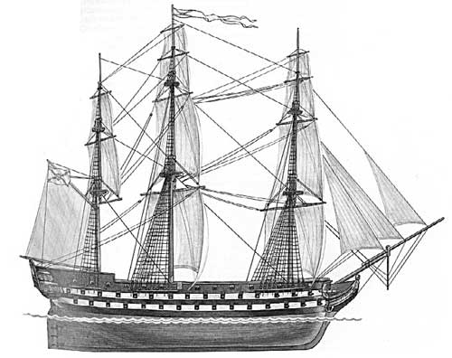
«АЗОВ»
«АЛЕКСАНДР НЕВСКИЙ»
«ИЕЗЕКИИЛЬ»
«ГАНГУТ»

Slide 14
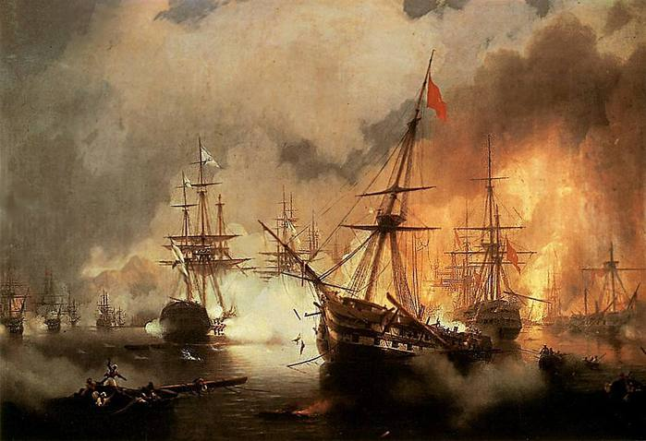
И. Айвазовский «Морское сражение при Наварине»

Slide 15
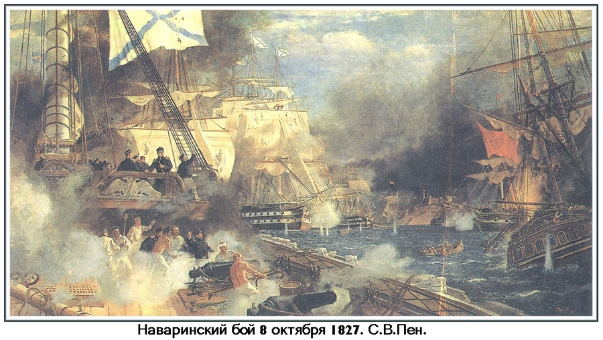

Slide 16
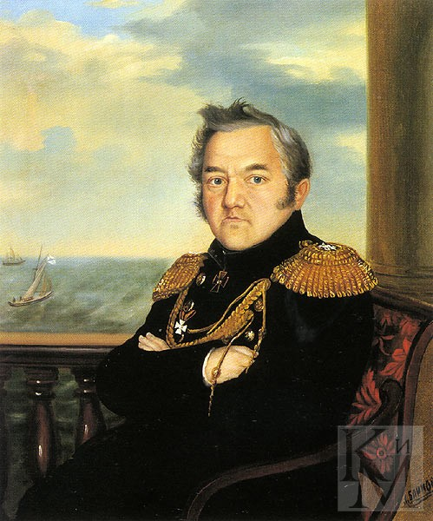
Михаил Петрович Лазарев
1788 -1851

Slide 17
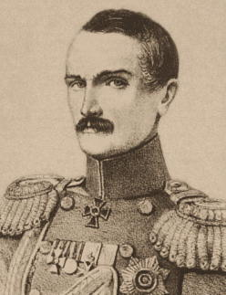
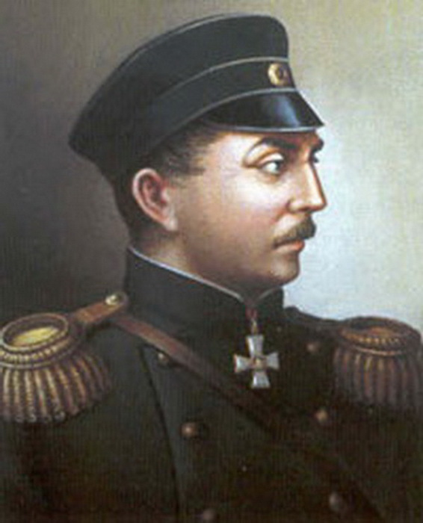
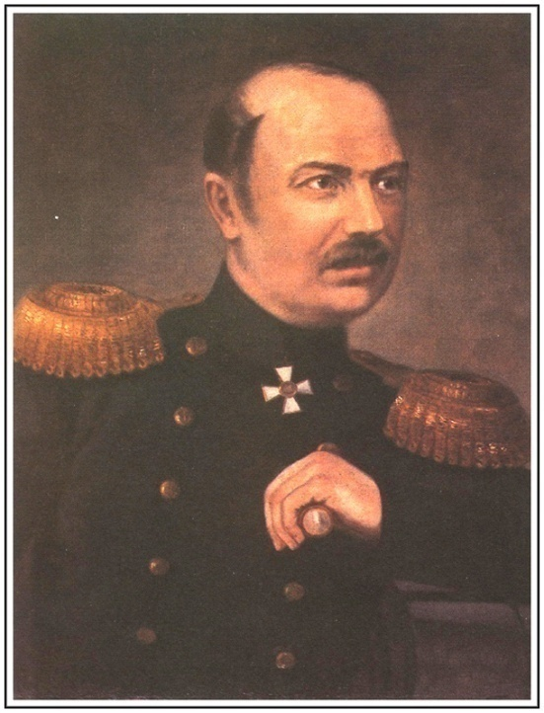
Павел Степанович Нахимов
Владимир Алексеевич Корнилов
Владимир Иванович
Истомин

Slide 18
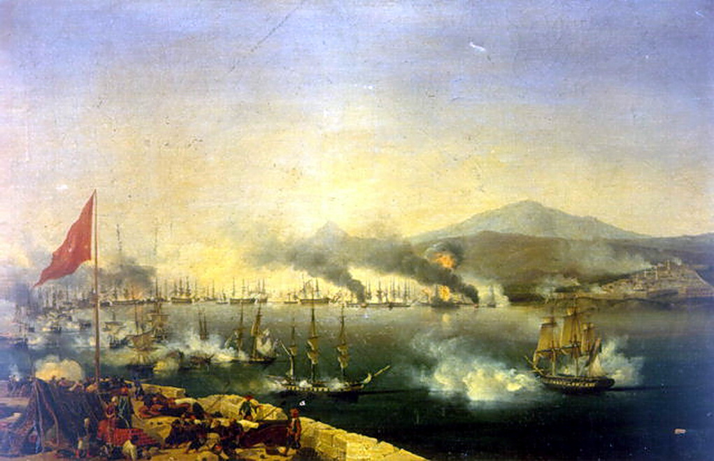

Slide 19
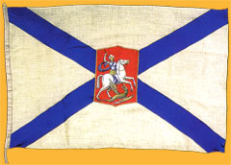
Кормовой Георгиевский флаг –
флаг, которым в качестве высшей награды награждался корабль, чей экипаж проявил исключительное мужество и отвагу в достижении победы

Slide 20
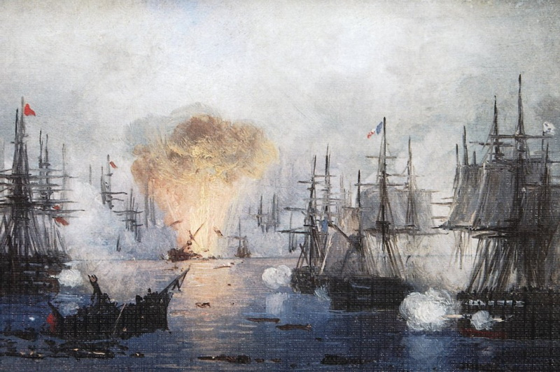
И. Айвазовский «Наваринский бой»

Slide 21
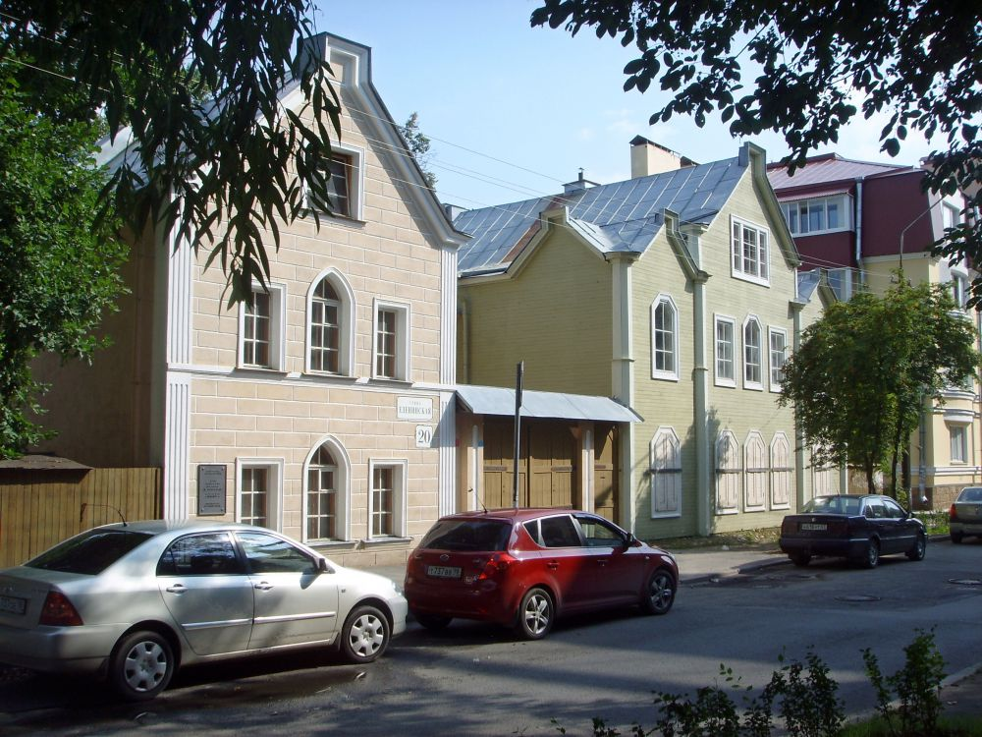
Дом адмирала Петра Федоровича Анжу
в Ломоносове на Еленинской улице

Slide 22
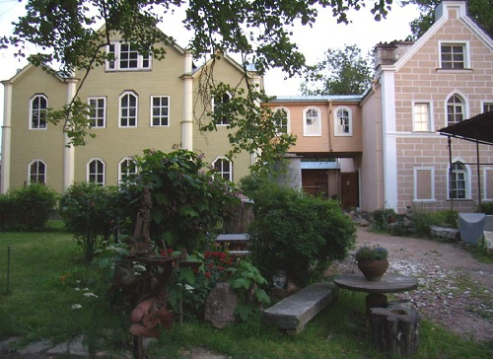
Внутренняя территория усадьбы Анжу

Slide 23
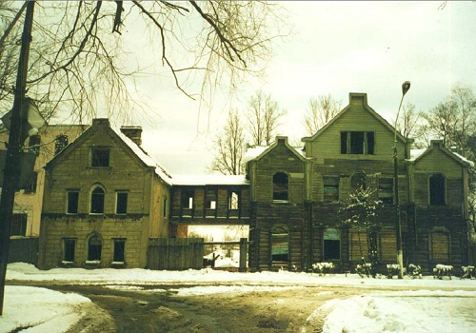
Вид усадьбы Анжу до реставрации,1995 год

Slide 24
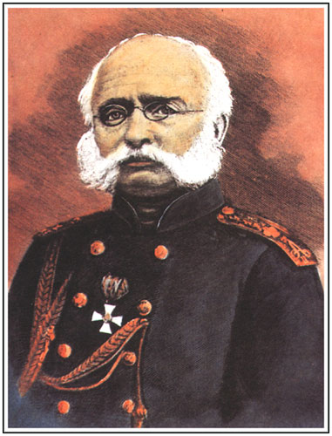
Фердинанд Петрович Врангель — российский мореплаватель, полярный исследователь, один из основателей Русского географического общества.

Slide 25
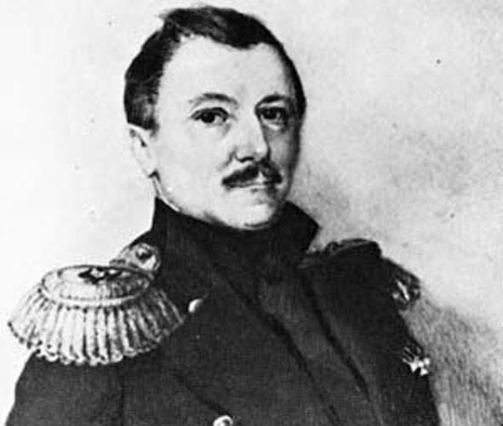
Адмирал российского флота
Федор Федорович Матюшкин

Slide 26
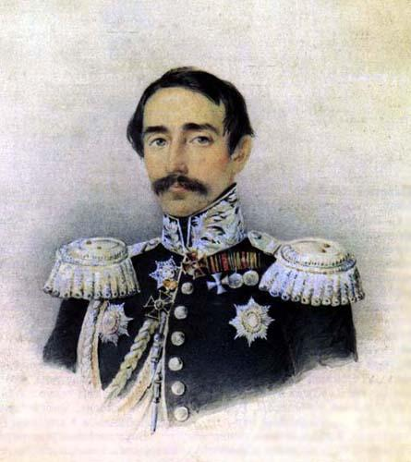
ВОЛЬХОВСКИЙ
Владимир Дмитриевич

Slide 27
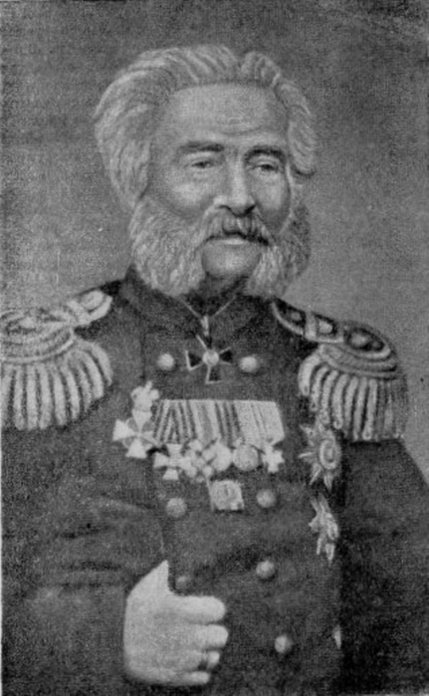
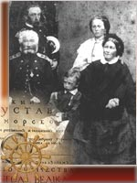
Петр Федорович Анжу с семьей

Slide 28
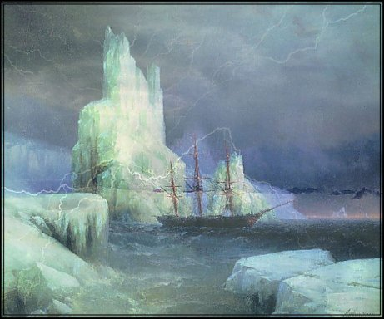
О землях, расположенных за Полярным кругом,
ходили фантастические легенды…

Slide 29
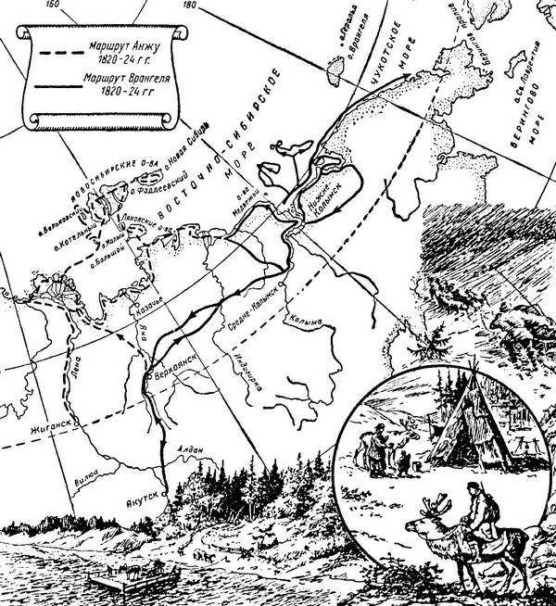
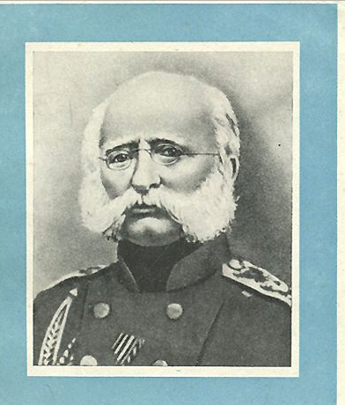

Slide 30
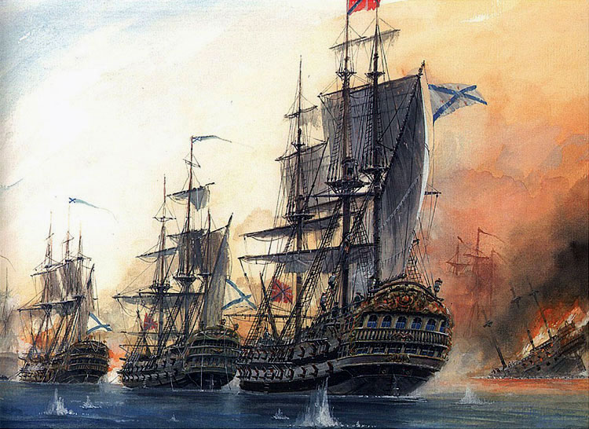
Корабли "Гангут", "Иезекииль" и "Александр Невский
во время Наваринского морского сражения.

Slide 31
ПЁТР ФЁДОРОВИЧ АНЖУ
(1797 – 1869)
ЛИНКОР « ГАНГУТ»

Slide 33
Кирилл Шалахин – праправнук адмирала Анжу

Slide 34
Праправнук адмирала
Кирилл Игоревич Шалахин
у портрета своего предка
Петр Иванович Анжу с внучкой
Ксенией,которая последней носила
фамилию Анжу.

Slide 35
Светлана и Николай Карлыхановы – организаторы «Наваринских встреч»
в Доме Анжу

Slide 36
«ТВОРЧЕСКАЯ МАСТЕРСКАЯ»
В ДОМЕ АНЖУ

Slide 37
Рекомендуем прочитать:
Гусев, И.Е. Наваринское морское сражение: науч. – попул. изд./ И.Е. Гусев.- Москва: АСТ, Мн.: Харвест, 2002.- 48 с.ил.- (Военная история)

Slide 38
Шигин, В.В.
Наваринское сражение. Битва трех адмиралов [Текст] / Владимир Шигин. - Москва : Вече, 2016. - 333, [18] с., [8] л. ил. : фот. - (Победы и герои русского флота)

Slide 39
Гребенщикова, Г.А.
Морское сражение под Наварином: причины и следствия [Текст] : флот, война, политика : [монография] / Г. А. Гребенщикова. - Санкт-Петербург : Остров, 2017. - 487 с., [12] л. цв. ил. : ил., б. - (Библиотека Морского Собрания)

Slide 40
Адмиралы российского флота. Россия поднимает паруса / сост. В. Д. Доценко; ред. И.С. Явор-ская.- Санкт – Петербург: Лениздат, 1995.- 492 с.: ил.

Slide 41
История российского флота: иллюстрированное издание /сост.: С. Потрашков,Н. Дубенюк .-Москва:Эксмо, 2007.-
672 с.:ил.

Slide 42
Худяков, Вадим.
Как искали Землю Санникова:
[для младшего школьного возраста] / Вадим Худяков ; [ил. Ольги Зинюковой]. - Москва : Паулсен, 2019. - 30, [1] с. : цв. ил. - (Великие экспедиции).

Slide 43
ВИКТОРИНА!

Slide 44
Назовите дату Наваринского сражения, которая стала ежегодно отмечаться у нас в городе?
ОКТЯБРЯ
Г.

Slide 45
2. Какие страны сражались вместе с Россией против турецкого флота в Наваринской бухте?
ФРАНЦИЯ
ВЕЛИКОБРИТАНИЯ

Slide 46
3. Кто командовал российской эскадрой?
ЛОГИН
ПЕТРОВИЧ
ГЕЙДЕН

Slide 47
4. Назовите корабли российского флота, которые особо отличились в сражении?
«ГАНГУТ"
«АЗОВ»
«АЛЕКСАНДР НЕВСКИЙ»

Slide 48
5. В сражении чудеса храбрости и героизма проявил экипаж линейного корабля «АЗОВ», которым командовал замечательный флотоводец. Как его имя ?
МИХАИЛ
ПЕТРОВИЧ
ЛАЗАРЕВ

Slide 49
6. Именем какого адмирала называют в нашем городе Дом на улице Еленинской?
И чем этот дом знаменит?
ПЁТР
ФЁДОРОВИЧ
АНЖУ

Slide 50
7. Почему флаг российского флота называется Андреевским?
И что означает его символика?

Slide 51
МОЛОДЦЫ!

Slide 52
СПАСИБО ЗА ВНИМАНИЕ!

